Slide 1
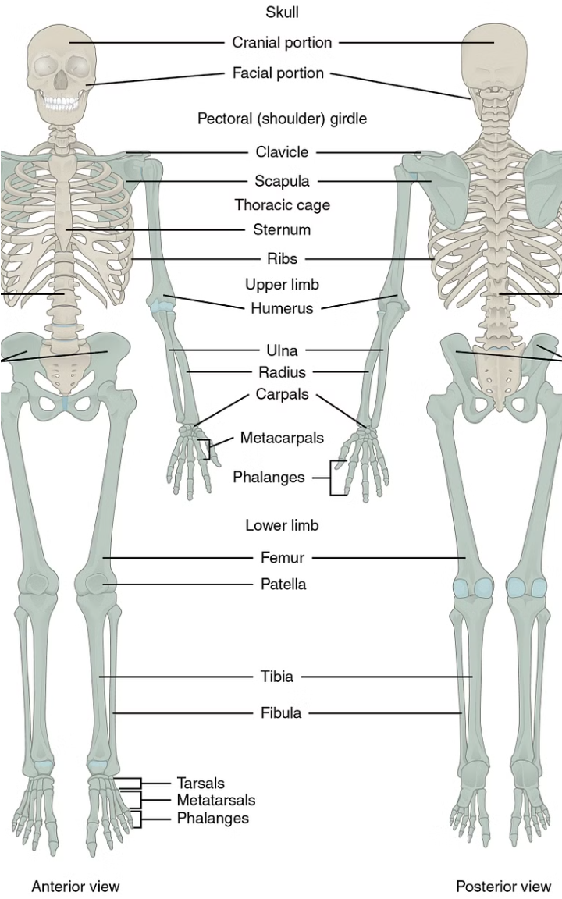
Introduzione all'apparato scheletrico
Il sistema scheletrico è la struttura portante del corpo umano, composto da ossa, cartilagini, legamenti e tendini. Le sue principali funzioni sono il sostegno, la protezione, il movimento (con il sistema muscolare), la produzione di cellule del sangue e la riserva di minerali. È di fondamentale importanza per la salute complessiva e la qualità della vita.

Slide 2
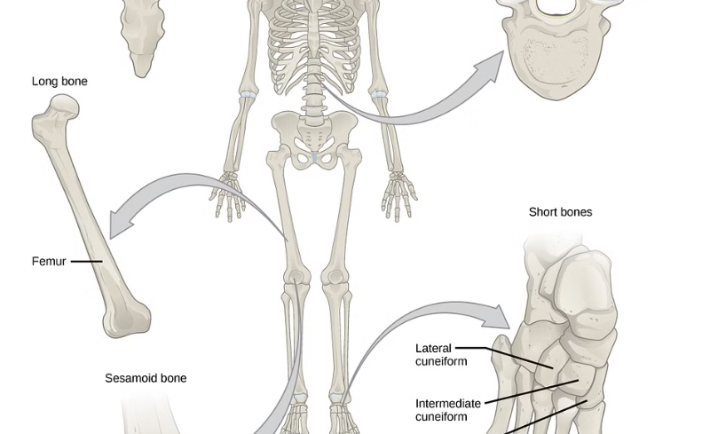
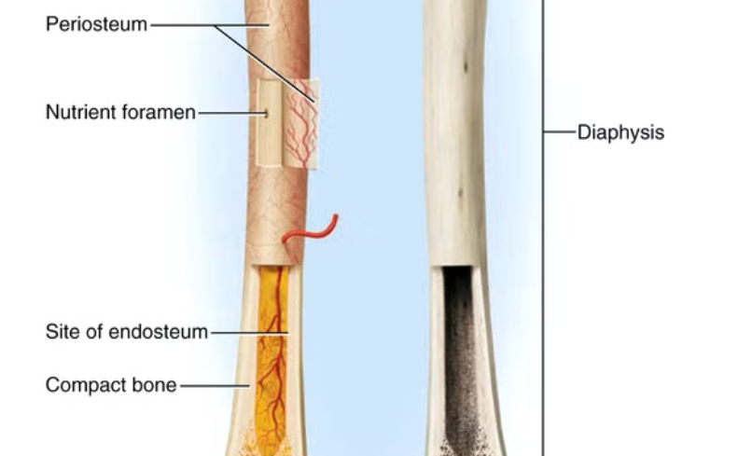
Anatomia delle ossa
Tipologie di Ossa
Composizione delle Ossa Lunghe
Le ossa possono essere classificate in quattro tipologie principali: ossa lunghe, corte, piatte e irregolari.
Le ossa lunghe sono composte da: diafisi (corpo centrale), epifisi (estremità), periostio (rivestimento esterno) e midollo osseo (rosso e giallo).

Slide 3
Biologia delle ossa
Osteoblasti
Osteoclasti
Osteociti
Cellule che formano nuovo tessuto osseo.
Cellule che degradano il tessuto osseo.
Cellule mature che mantengono la matrice ossea e comunicano con altre cellule ossee.

Slide 4
Funzioni principali
Sostegno
Protezione
Movimento
Emopoiesi
Il sistema scheletrico mantiene la struttura corporea.
Il sistema scheletrico protegge gli organi vitali, come il cranio che protegge il cervello.
Il sistema scheletrico interagisce con i muscoli per consentire il movimento.
Il midollo osseo rosso produce le cellule del sangue.
Riserva minerale
Il sistema scheletrico funge da deposito per minerali essenziali come calcio e fosforo.

Slide 5
Classificazione delle ossa
1
Ossa lunghe
2
Ossa corte
Ossa come il femore e l'omero, che predominano in lunghezza rispetto alla larghezza.
Ossa come quelle del carpo, simili in lunghezza e larghezza, che forniscono stabilità e supporto con movimento limitato.
3
Ossa piatte
4
Ossa irregolari
Ossa come la scapola e lo sterno, sottili, che offrono protezione e ampie superfici per l'attacco muscolare.
Ossa come le vertebre, con forme complesse che non rientrano nelle altre categorie.

Slide 6


Apparato scheletrico umano
Scheletro Assiale
Scheletro Appendicolare
Composto da cranio, colonna vertebrale, gabbia toracica. La sua funzione principale è la protezione degli organi interni.
Include arti superiori e inferiori, cintura scapolare, cintura pelvica. La sua funzione principale è facilitare il movimento.

Slide 7
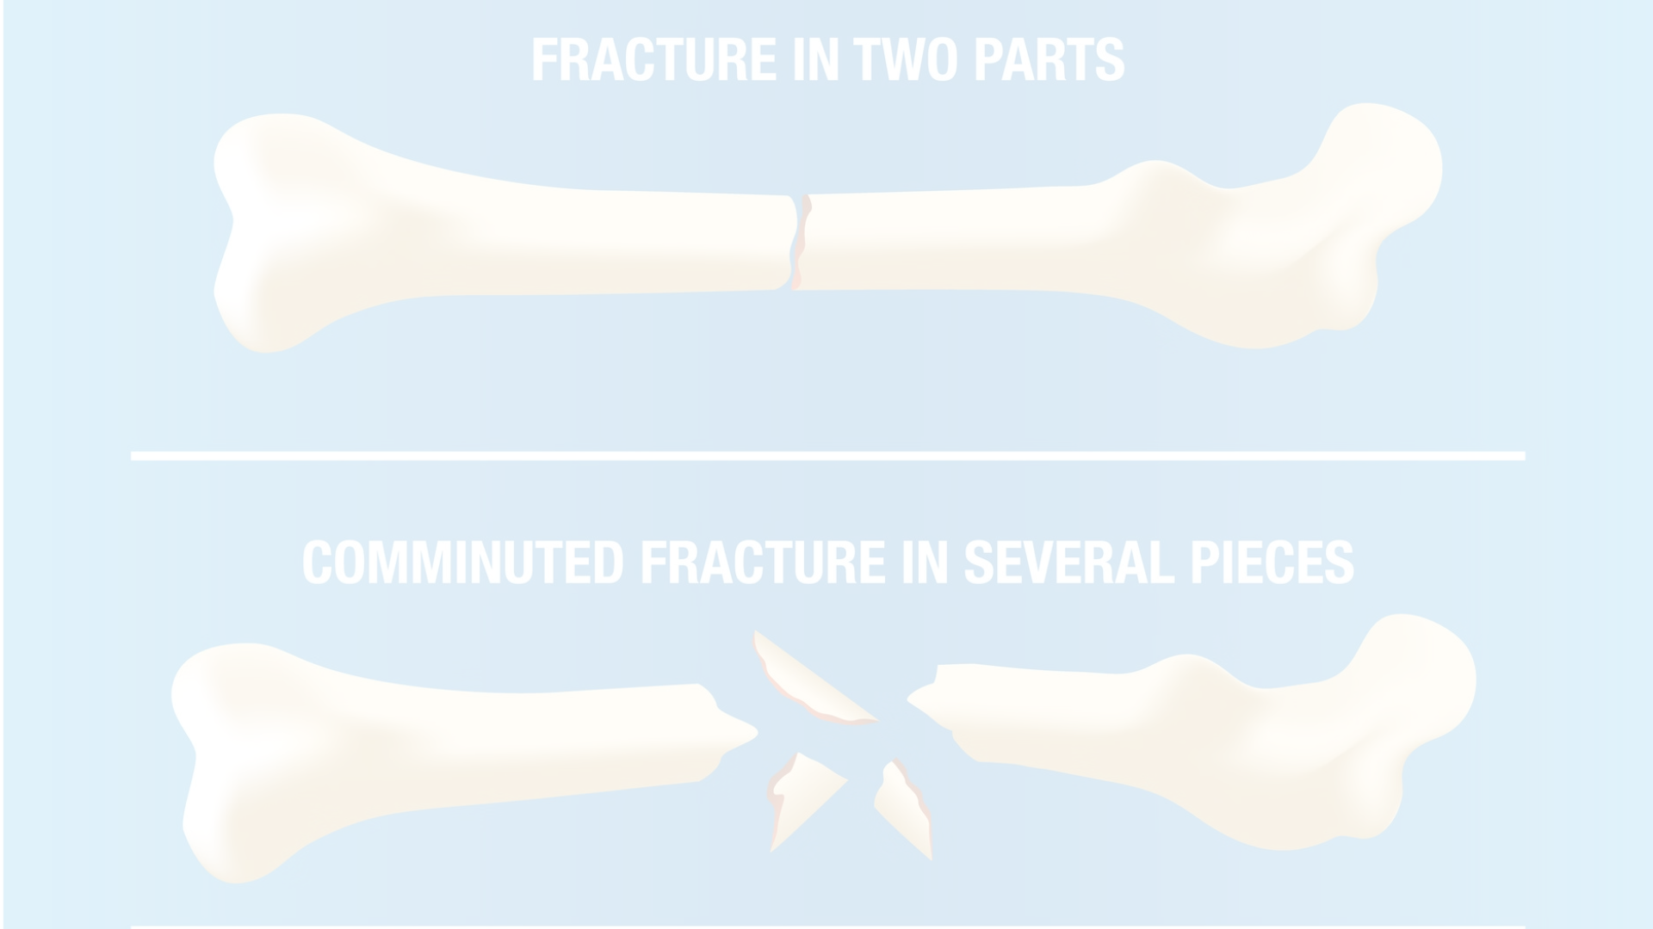
Infortuni comuni alle ossa
Fratture
Le fratture sono uno degli infortuni più comuni alle ossa. Ci sono diversi tipi di fratture:
Frattura composta: osso rotto senza danni esterni significativi.
Frattura scomposta: osso rotto con danni ai tessuti circostanti.
Frattura da stress: piccole crepe nell'osso causate da uso eccessivo.
Frattura patologica: causata da una malattia che indebolisce l'osso (es. osteoporosi).

Slide 8
Patologie ossee
Osteoporosi
Artrite
Riduzione della densità ossea che aumenta il rischio di fratture.
Infiammazione delle articolazioni che può danneggiare le ossa circostanti.
Osteomielite
Tumori ossei
Infezione dell'osso.
Crescite anormali di cellule nell'osso.

Slide 9




Diagnosi delle lesioni ossee
Radiografie
1
Immagini dettagliate delle ossa.
Risonanza magnetica
2
Immagini dettagliate di ossa e tessuti molli.
Tomografia computerizzata
3
Immagini tridimensionali dettagliate.
Densitometria ossea
4
Misura la densità minerale ossea.

Slide 10
Trattamenti
Immobilizzazione
1
Con gessi o stecche.
Chirurgia ortopedica
2
Es. fissazione interna.
Terapia fisica e riabilitazione
3
Per recuperare forza e mobilità.
Farmaci
4
Antidolorifici, antibiotici, rinforzanti.

Slide 11
Prevenzione degli infortuni ossei
Misure preventive
Stili di vita sani
Alimentazione ricca di calcio e vitamina D.
Evitare fumo e consumo eccessivo di alcol.
Esercizio fisico regolare per rafforzare le ossa.
Controlli medici regolari per monitorare la salute delle ossa.
Uso di protezioni durante attività sportive.

